Slide 1
Modulo 1 Primi passi nel C# e .NET
Introduzione a .NET e C# - 6
Sintassi e struttura di base di C# - 6
Gestione delle eccezioni - 2

Slide 2
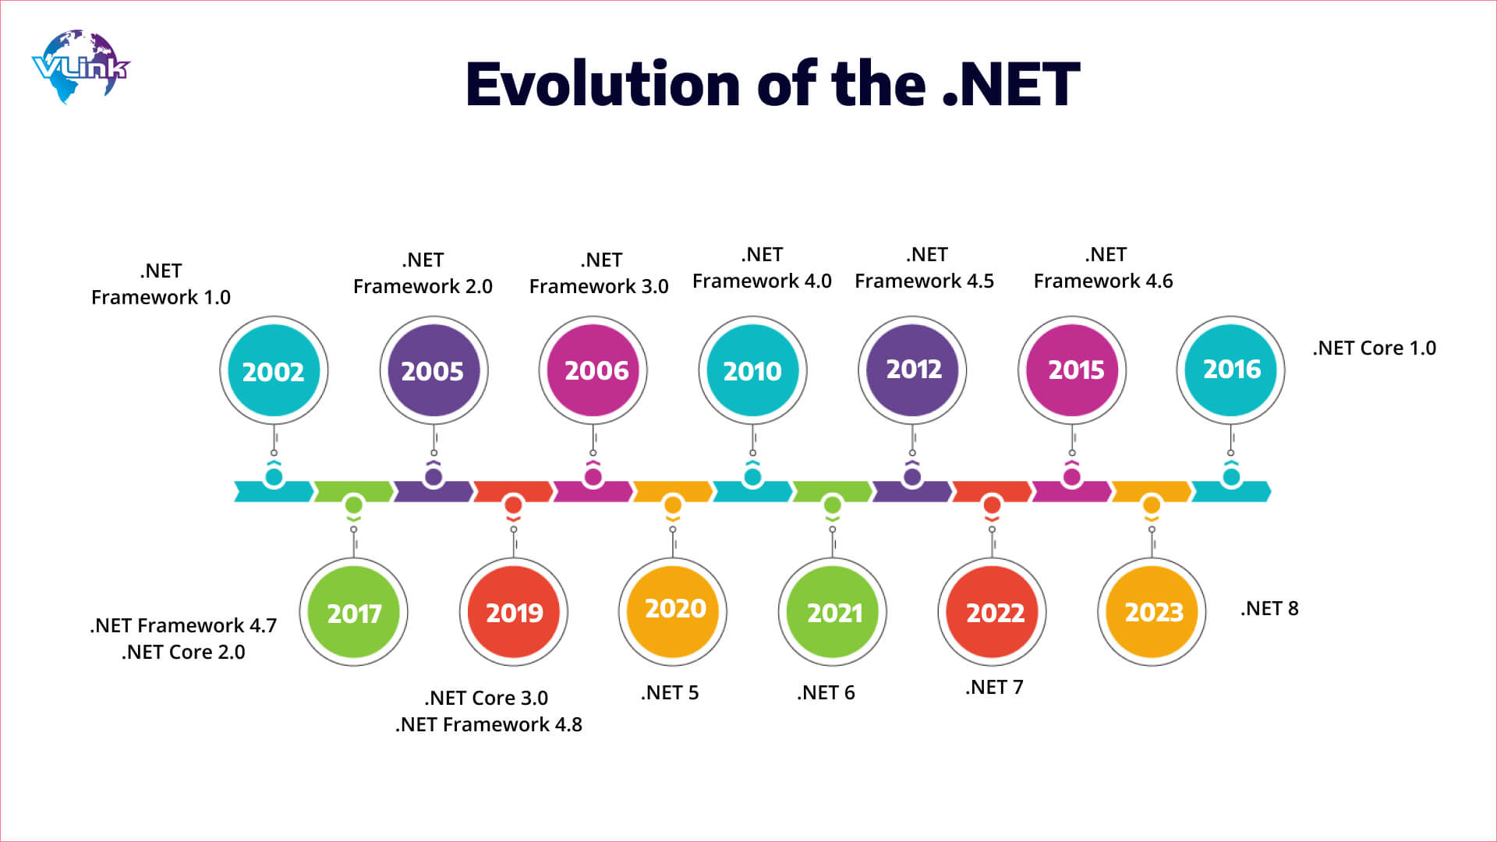
Introduzione a .NET e C# - 6
Storia e panoramica del framework .NET e del linguaggio C#
Cos'è .NET?
.NET è una piattaforma di sviluppo software creata da Microsoft, che permette di creare e far girare applicazioni per tutte le principali piattaforme (Windows, Linux, ARM, ecc)
CLR (Common Language Runtime): ambiente di esecuzione per programmi .NET. Gestisce memoria, sicurezza, threading.
BCL (Base Class Library): raccolta di classi per operazioni comuni (file, rete, date, ecc.)
Nuget per la gestione delle librerie esterne,
SDK/CLI
Linguaggi
C# (linguaggio più usato)
F# (funzionale)
VB.NET (Visual Basic)
ASP.NET, Entity Framework, WinForms/WPF/MAUI

Slide 3
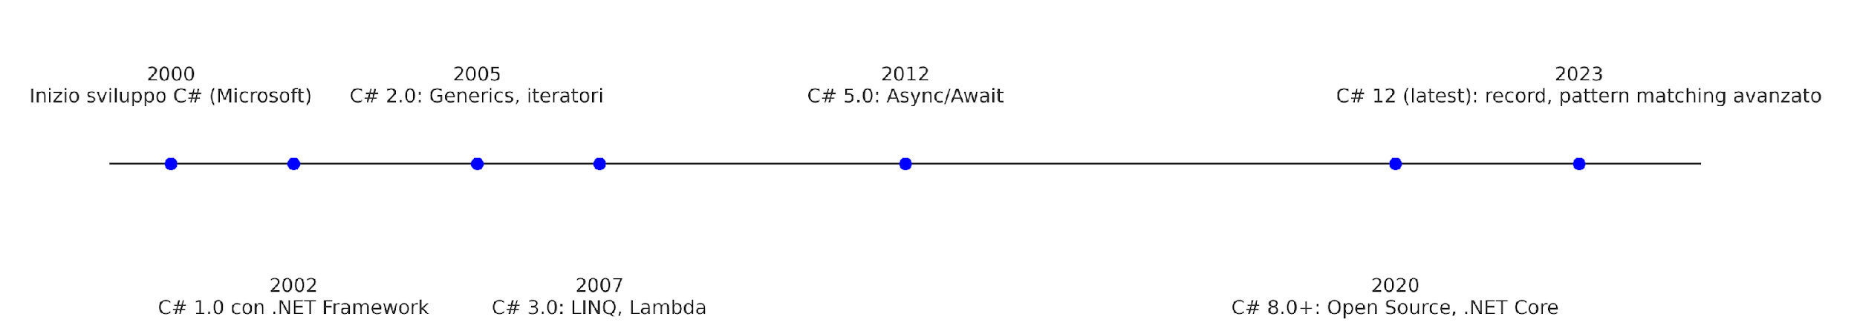
Introduzione a .NET e C# - 6
Storia e panoramica del framework .NET e del linguaggio C#
Origini
C# (pronunciato "C sharp") è stato sviluppato da Microsoft all'inizio degli anni 2000, guidato da Anders Hejlsberg, lo stesso architetto dietro Turbo Pascal e Delphi.
Lancio ufficiale
C# è stato introdotto per la prima volta con .NET Framework 1.0 nel 2002, come parte integrante del nuovo ecosistema di sviluppo Microsoft.
L'obiettivo era offrire un'alternativa più sicura, moderna e potente rispetto a C++ e più strutturata rispetto a VB.NET … e una alternativa a JAVA.
Evoluzione
Negli anni, C# ha visto una rapida evoluzione, con ogni nuova versione che ha introdotto funzionalità moderne.

Slide 4
Introduzione a .NET e C# - 6
Storia e panoramica del framework .NET e del linguaggio C#
Sviluppo di Applicazioni Desktop (Windows Forms, WPF, UWP, WinUI)
C# è la scelta primaria per lo sviluppo di software desktop su piattaforma Windows.
Finanza: strumenti di trading, calcolatori di portafoglio
Produzione e logistica: software per il controllo macchine, magazzini
Web Development (ASP.NET/ASP.NET Core)
Con ASP.NET, C# è ampiamente usato per creare API REST
E-commerce: backend di piattaforme online
PA: portali istituzionali
Aziende tech: microservizi e API scalabili
Game Development (Unity)
C# è il linguaggio ufficiale di Unity, uno dei motori di gioco più usati al mondo.
Videogiochi: indie e tripla-A
Simulazioni industriali: formazione virtuale
Realtà aumentata/virtuale: esperienze immersive (es. medicina, marketing)
Cloud e Microservizi (.NET Core / .NET 5+ su Azure, AWS, GCP)
Costruire microservizi performanti
Funzioni serverless su Azure Functions
Integrazione con database cloud, Kubernetes e CI/CD
Fintech, Retail, Servizi digitali

Slide 5
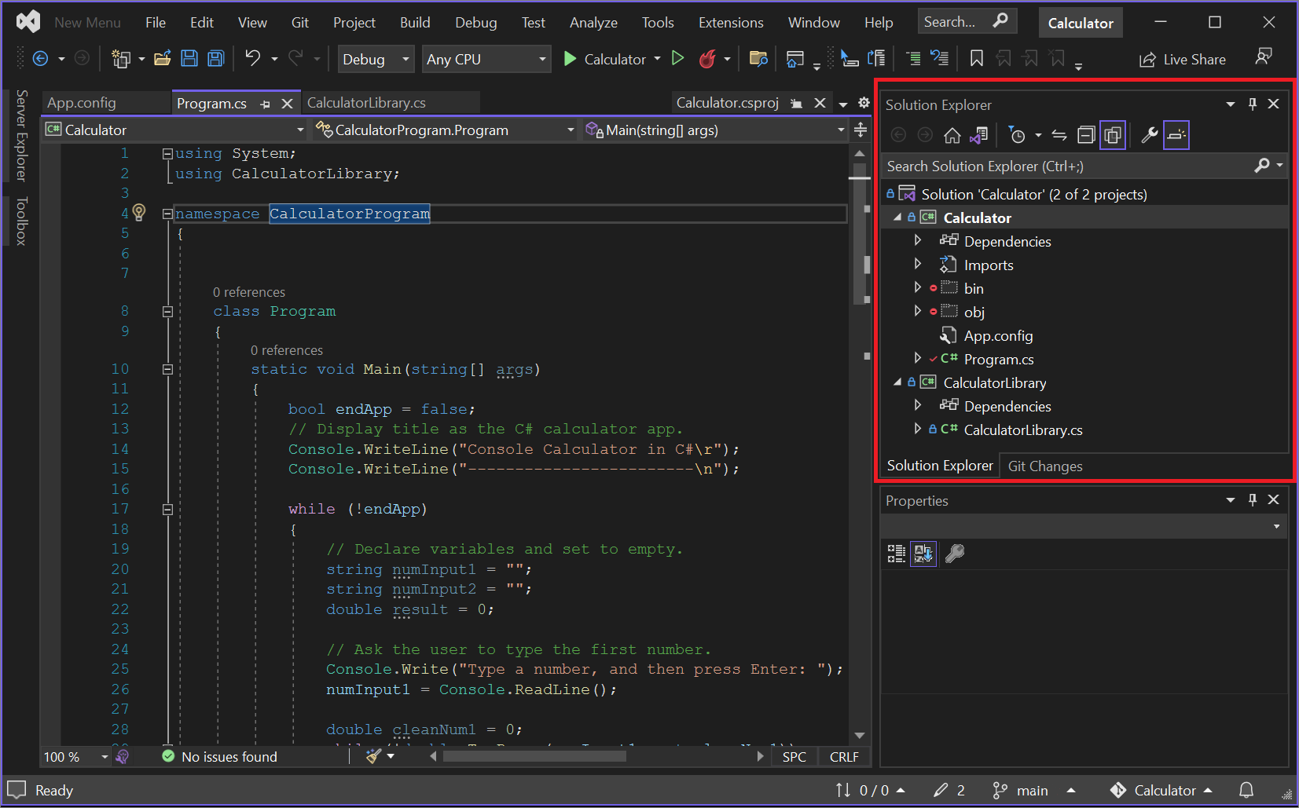
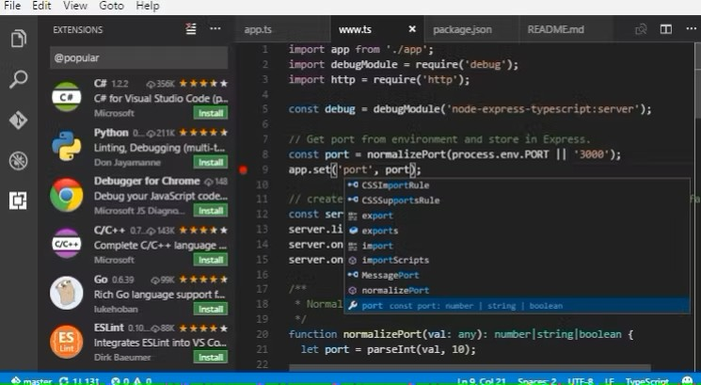
Introduzione a .NET e C# - 6
Installazione di strumenti di sviluppo (Visual Studio, Visual Studio Code)
Microsoft Visual Studio è un ambiente di sviluppo integrato (IDE) avanzato, pensato per la creazione di applicazioni enterprise e la collaborazione tra teams. Supporta vari linguaggi come C#, C++, Visual Basic e Python, offrendo strumenti robusti per il debugging, il testing e la gestione del ciclo di vita del software.
Visual Studio Code è un editor di codice sorgente leggero, open-source e multipiattaforma, progettato per essere veloce e altamente personalizzabile. Supporta una vasta gamma di linguaggi di programmazione tramite estensioni, e integra funzionalità come il controllo versione Git, debugging e IntelliSense.

Slide 6
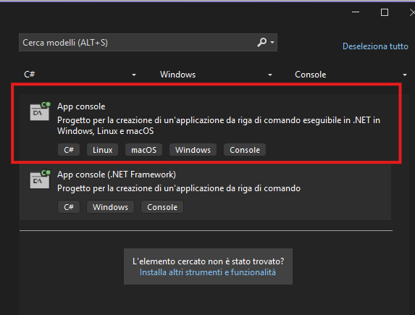
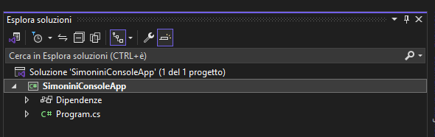
Introduzione a .NET e C# - 6
Applicazione Console Framework .NET 8
Applicazione Console Framework .NET 8

Slide 7
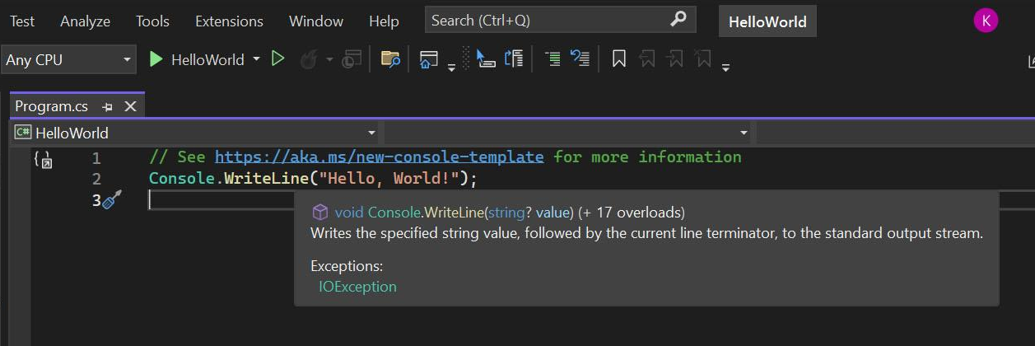
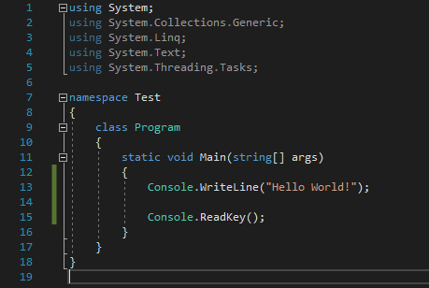
Introduzione a .NET e C# - 6
Primo programma "Hello World"
Ok, molto meglio!

Slide 8
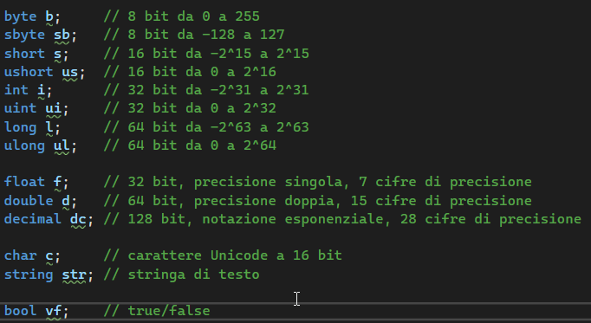
Sintassi e struttura di base di C# - 6
Tipi di dati primitivi
Notes:
Tipi di dato numerici interi da 8 a 64 bit (signed e unsigned)
Float e double sono a virgola mobile a singola e doppia precisione
Decimal non e’ espresso in base 2 ma in base 10 e garantisce una precisione esatta fino a 28 cifre decimali, ma non include valori come infinity e NaN
Decimal e’ molto dispendioso a livello di risorse e’ ed spesso utilizzato solo in contesti finanziari o che richiedono alta precisione
Char utilizza la codifica unicode a 16 bit
String e’ un alias per la classe System.String che e’ una raccolta sequenziale di char

Slide 9
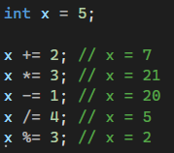
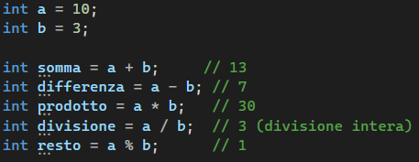
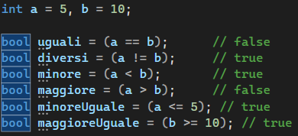
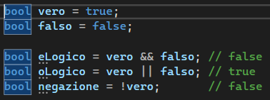
Sintassi e struttura di base di C# - 6
Operatori (aritmetici, logici, bitwise)
Assegnazione
Aritmetica di base
Confronto
Logica
Notes:
La divisione e’ considerata intera solo se entrambi gli operandi sono interi
Le operazioni aritmetiche seguono la precedenza standard dell’aritmetica (prima *, / e % poi + e -)
Le operazioni booleane danno precedenza a NOT, poi a AND e infine a OR

Slide 10
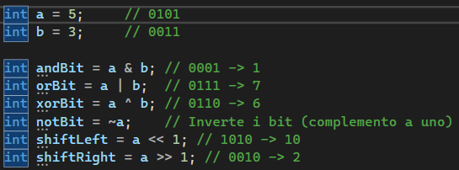
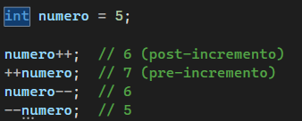
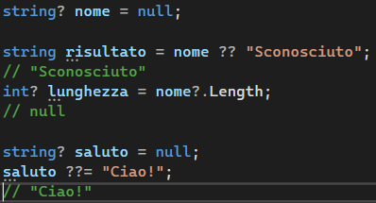
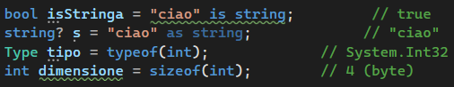
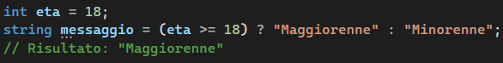
Sintassi e struttura di base di C# - 6
Operatori (aritmetici, logici, bitwise)
Operatori Bitwise
Incremento/Decremento
Operatori Null-Safe
Operatori di tipo
Operatore ternario
Notes:
Le operazioni bitwise sono definite solo per int e long (signed e unsigned), se gli operandi sono entrambi di altri tipi interi piu’ piccoli vengono convertiti in int
&, | e ~ sono definiti anche per bool
L’operatore di tipo “as” funziona allo stesso modo di un cast esplicito, ma non solleva eccezione in caso di cast impossibile, ritornando invece null
? davanti a un tipo definisce quel tipo come nullable e permette l’assegnazione di null
?? ritorna il valore di sinistra se non e’ null altrimenti ritorna quello di destra
?. permette l’utilizzo sicuro di metodi e proprieta’ di un oggetto nullable evitando che venga sollevata un’eccezione, ritornando null prima di fare riferimento al membro

Slide 11
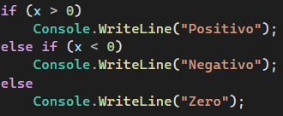
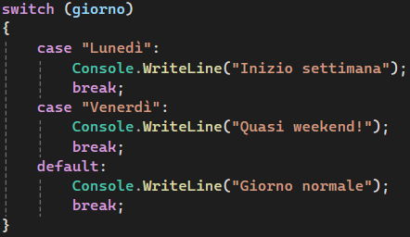
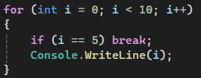
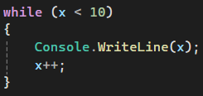
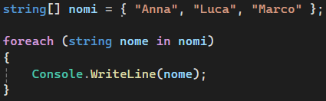
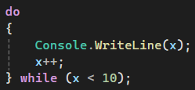
Sintassi e struttura di base di C# - 6
Strutture di controllo (if, else, switch, loop)
Notes:
Per qualsiasi struttura se il corpo e’ grande esattamente 1 linea di codice e’ possibile omettere le parentesi graffe
I case degli switch supportano anche espressioni di confronto come > e <
In un case e’ possibile concatenare logicamente piu’ espressioni di controllo tramite operatori logici
Il break nei case e’ necessario per bloccare l’esecuzione in catena dei case successivi

Slide 12
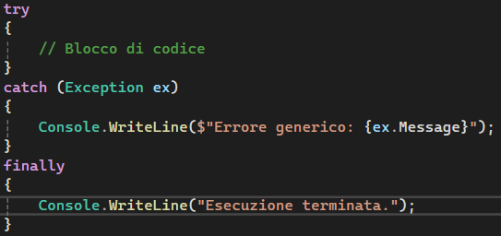
Gestione delle eccezioni – 1/2
Try, catch, finally
Try
blocco di codice che potrebbe generare eccezioni
Catch
cattura e gestisce le eccezioni del tipo specificato
Finally
viene eseguito indipendentemente dalla presenza di un’eccezione (spesso utilizzato per liberare le risorse utilizzate)
Notes:
Try blocca l’esecuzione del codice contenuto nel suo corpo al sollevamento di una qualsiasi eccezione
Un’eccezione viene catturata soltanto se e’ dichiarato un catch che la cattura o che cattura un suo super-tipo
Catch e’ opzionale e la sua omissione permette la propagazione dell’eccezione a un blocco superiore
Se un’eccezione non viene catturata il processo va in crash
Finally e’ opzionale e viene eseguito sia che il try sia stato completato senza eccezioni sia che un catch abbia catturato un eccezione
Finally viene eseguito anche se un’eccezione non viene catturata da un catch

Slide 13
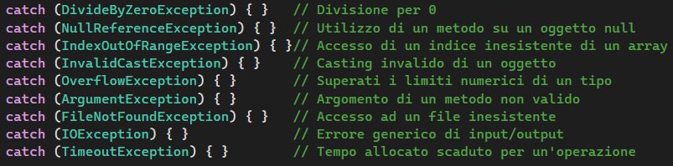
Gestione delle eccezioni - 2/2
Tipi di eccezioni comuni
Notes:
Nel caso di divisioni a virgola mobile non viene sollevata DivideByZero in quanto sono presenti i valori NaN e infinity (eccetto per decimal)
InvalidCast e’ sollevata quando una conversione tra tipi non e’ supportata
ArgumentException e’ sollevata quando vengono passati come argomenti dei tipi non compatibili con nessuna firma di un metodo
IOException riguarda qualsiasi operazione di input/output anche non relativa a file
TimeoutException riguarda il tempo massimo riservato per una determinata operazione

Slide 14
Debugging e gestione degli errori (2)
Tecniche di debugging
Nella programmazione, il debugging è il processo di individuazione, analisi e correzione degli errori (bug) presenti nel codice di un programma.
Cos'è un "bug"?
Un bug è un errore o malfunzionamento nel software che provoca un comportamento inatteso o scorretto, come:
crash dell’applicazione,
risultati sbagliati,
interfaccia che non risponde,
blocchi o rallentamenti.
Il debugging serve a:
Capire cosa non funziona nel programma.
Isolare la parte di codice dove si verifica il problema.
Analizzare il flusso del programma, i valori delle variabili, le condizioni logiche, ecc.
Correggere il problema, mantenendo il resto del programma funzionante.

Slide 15
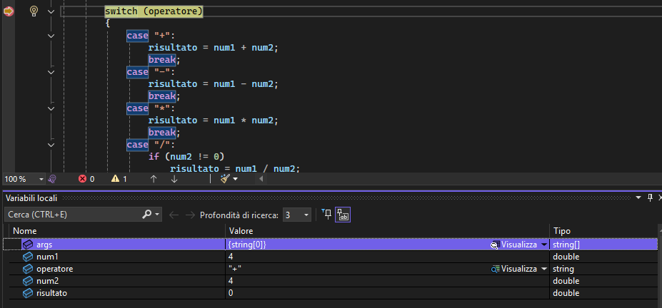
Debugging e gestione degli errori (2)
Utilizzo di breakpoint e watch

Slide 16
Modulo 2 Programmazione Orientata agli Oggetti (OOP)
Gestione avanzata delle classi (6)
Principi di OOP (6)
Ereditarietà e polimorfismo (8)
Costruttori e distruttori (2)
Overloading e overriding (2)
Gestione avanzata delle classi (6)

Slide 17
Principi di OOP (6)
La programmazione ad oggetti è un modo per organizzare il codice come se stessimo modellando oggetti del mondo reale. Ogni oggetto ha:
Caratteristiche (dette attributi/proprietà)
Azioni (dette metodi)
Pensa a una macchina:
Ha attributi: colore, marca, velocità.
Ha metodi: accendi(), frena(), accelera()
Incapsulamento
Si proteggono i dati interni all’oggetto. Ad esempio, non puoi cambiare direttamente la velocità della macchina; devi usare un metodo come accelera().
Ereditarietà
Una classe può ereditare da un'altra. Es: MacchinaElettrica può ereditare da Macchina e aggiungere il metodo ricarica().
Polimorfismo
Diversi oggetti possono comportarsi in modo diverso usando lo stesso metodo. Es: sia Macchina che Bicicletta possono avere un metodo muovi(), ma funzionano in modo diverso.

Slide 18
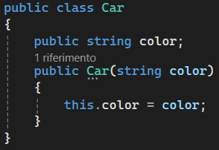
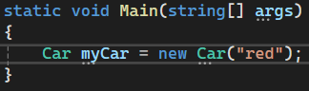
Principi di OOP (6)
Classi e oggetti
Tramite la parola chiave class è possibile definire un nuovo tipo di oggetto. Utilizzando il nome della classe come nome di un metodo e omettendo il tipo di ritorno si dichiara un costruttore.
Con la parola chiave new è possibile creare un nuovo oggetto tramite l’apposito costruttore

Slide 19
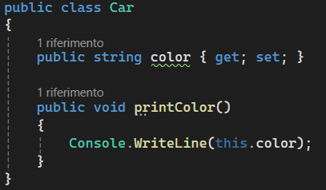
Principi di OOP (6)
Proprietà e metodi
Le proprietà sono un metodo per incapsulare campi dati all’interno di una classe. Forniscono i metodi speciali get e set per leggere e scrivere un campo dati
I metodi sono blocchi di codice riutilizzabili che vengono eseguiti alla chiamata. Hanno un tipo di ritorno e possono avere un numero variabile di argomenti

Slide 20
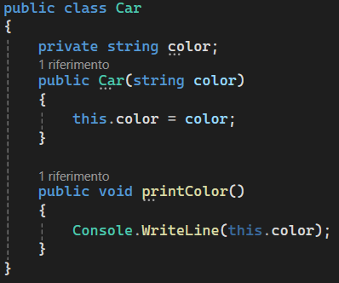
Principi di OOP (6)
Incapsulamento
L’incapsulamento è uno dei principi della programmazione a oggetti e consiste nel nascondere lo stato interno e la funzionalità di un oggetto e consentire l'accesso solo tramite un set pubblico di funzioni

Slide 21
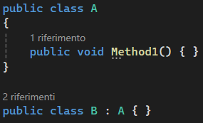
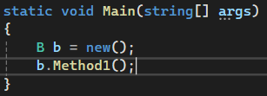
Ereditarietà e polimorfismo (8)
Ereditarietà semplice e multipla
L’ereditarietà consente di definire una classe figlio che riutilizza (eredita), estende o modifica il comportamento di una classe padre. La classe i cui membri vengono ereditati viene chiamata classe base. La classe che eredita i membri della classe base viene chiamata classe derivata

Slide 22
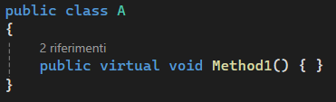
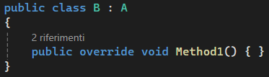
Ereditarietà e polimorfismo (8)
Overriding di metodi
L’overriding permette la modifica del comportamento di metodi ereditati mantenendo lo stesso nome e gli stessi parametri. Per permettere l’override di un metodo è necessario aggiungere la parola chiave virtual nella firma del metodo nella classe base.
Per effettuare l’override di un metodo virtual in una classe figlio è necessario aggiungere la parola chiave override alla firma.

Slide 23
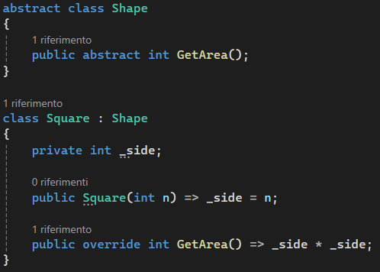
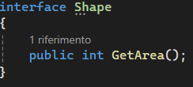
Ereditarietà e polimorfismo (8)
Classi astratte e interfacce
Il modificatore abstract indica che la classe o il metodo ha un implementazione mancante o incompleta. I membri astratti devono essere implementati da classi derivate e non possono essere utilizzati direttamente.
Il modificatore interface denota una classe in cui non è possibile definire implementazioni, con lo scopo di fornire un “contratto” per le classi derivate

Slide 24
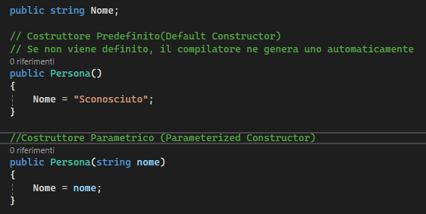
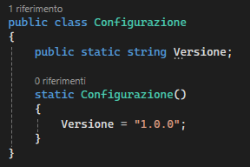
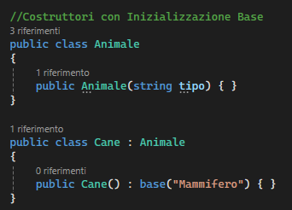
Costruttori e distruttori (2)

Slide 25
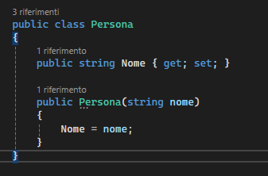
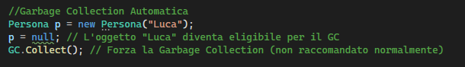
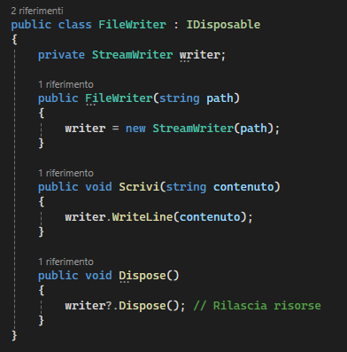
Costruttori e distruttori (2)
In C#, il Garbage Collector (GC) è un componente del Common Language Runtime (CLR) che si occupa automaticamente della gestione della memoria, in particolare del rilascio di oggetti non più utilizzati dal programma. Questo permette agli sviluppatori di non doversi preoccupare della deallocazione manuale della memoria, riducendo il rischio di memory leak o errori di accesso a memoria liberata.

Slide 26
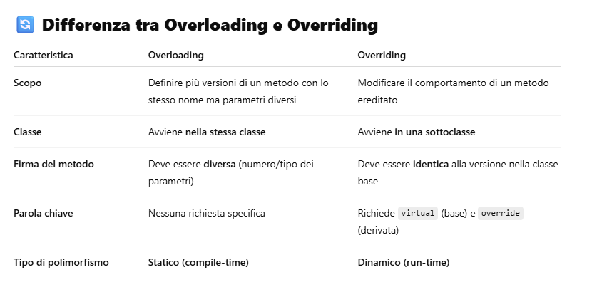
Overloading e overriding (2)
Già visto sia per le classi derivate che per quelle astratte

Slide 27
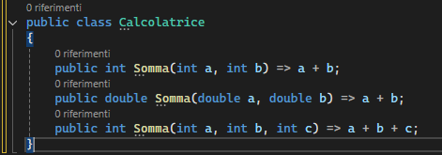
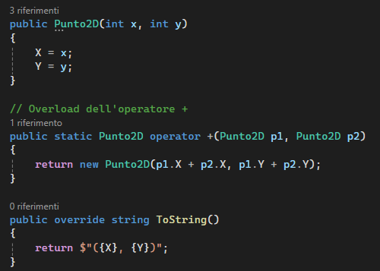
Overloading e overriding (2)
Con l’overloading è possibile avere più metodi con lo stesso nome ma diversa implementazione, parametri e tipo di ritorno
L’overloading puo’ essere usato anche per definire un comportamento degli operatori standard in relazione ad una nuova classe

Slide 28
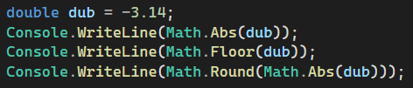
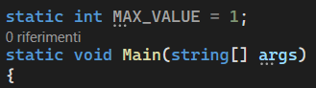
Gestione avanzata delle classi (6)
- Classi statiche e membri statici
Le classi statiche sono classi che non possono essere istanziate e possono contenere solo membri statici. La classe Math è un esempio
I membri statici sono campi o metodi accessibili dal nome della classe invece che dalla sua istanza. Anche le classi non statiche possono avere membri statici. Il metodo Main è un esempio.

Slide 29
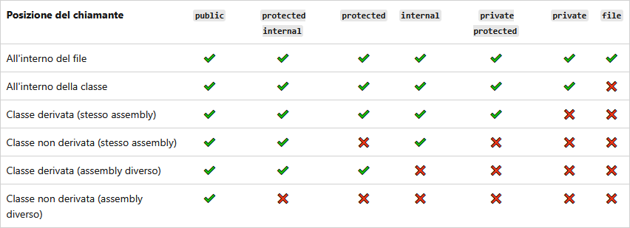
Gestione avanzata delle classi (6)
- Modificatori di accesso
Tutte le classi e i membri hanno un livello di accessibilità. Il livello di accessibilità controlla se possono essere usati da altro codice nell'assembly o in assembly di terze parti. Un assembly è un file .dll o .exe creato compilando uno o più file .cs in una singola compilazione.

Slide 30
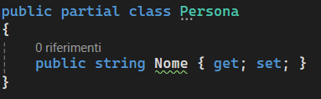

Gestione avanzata delle classi (6)
Classi interne, parziali e annidate
File 1
Una classe parziale permette di dividere la definizione di una classe in più file. Il compilatore le unisce come se fossero una singola classe.
File 2

Slide 31

Gestione avanzata delle classi (6)
Classi interne, parziali e annidate
Una classe annidata è una classe definita all'interno di un'altra classe. Le classi annidate non accedono direttamente ai membri privati della classe esterna, a meno che non siano statiche o abbiano una relazione specifica.

Slide 32
Modulo 3 Collezioni e Generics
Array e stringhe (6)
Collezioni generiche (6)

Slide 33


Array e stringhe (6)
Array multidimensionali
Array monodimensionali
Array multidimensionali

Slide 34




Array e stringhe (6)
Stringhe
In C#, una stringa è un oggetto immutabile della classe System.String, usato per rappresentare sequenze di caratteri Unicode.
Concatenazione
Interpolazione
Metodi utili

Slide 35



Array e stringhe (6)
Stringhe
Curiosità
Le stringhe sono immutabili: ogni operazione che “modifica” una stringa in realtà crea una nuova istanza.
Per operazioni complesse o ripetute si usa StringBuilder per performance migliori.

Slide 36


Collezioni generiche (6)
Dictionary
La struttura Dictionary<TKey, TValue> è una collezione generica che permette di memorizzare coppie chiave-valore, con accesso molto rapido agli elementi tramite la chiave.

Slide 37

Collezioni generiche (6)
Liste
List<T> è una collezione generica nella libreria System.Collections.Generic che rappresenta una lista dinamica di oggetti fortemente tipizzati. Il tipo T rappresenta il tipo degli oggetti contenuti nella lista.
Vantaggi principali:
Dinamica: A differenza degli array, la dimensione può cambiare a runtime.
Tipizzazione forte: Garantisce sicurezza di tipo.
Metodi integrati: Offre metodi come Add, Remove, Find, Sort, Contains, Where (LINQ) e molti altri.

Slide 38

Collezioni generiche (6)
Liste
Quando e perché usare List<T>
✔ Quando usare:
Quando hai bisogno di aggiungere/rimuovere elementi dinamicamente.
Quando vuoi una collezione con metodi pratici per filtrare, ordinare o cercare.
Quando non conosci a priori il numero di elementi.
❌ Quando evitarla:
Se il numero di elementi è fisso o molto limitato, meglio un array.
Se servono performance estremamente ottimizzate su collezioni grandi, potresti preferire LinkedList<T>, HashSet<T> o strutture specializzate.

Slide 39


Array e stringhe (6)
Queue<T> (FIFO) Stack<T> (LIFO)
Una coda segue la logica FIFO (First-In, First-Out): il primo elemento inserito è il primo a uscire.
📌 Quando usarla:
Quando gli elementi devono essere gestiti in ordine di arrivo.
Per sistemi tipo: code di stampa, task scheduler, gestione richieste web, simulazione di attese
Una pila segue la logica LIFO (Last-In, First-Out): l’ultimo elemento inserito è il primo a uscire.
📌 Quando usarla:
Per backtracking (es. algoritmi, giochi, labirinti).
Navigazione tra schermate (es. "indietro" nei browser).
Parsing di espressioni o codice.

Slide 40



LINQ e Lambda Expressions (4)
LINQ (Language Integrated Query) è una tecnologia introdotta in C# a partire dalla versione 3.0 che permette di eseguire query direttamente all’interno del linguaggio, in modo simile a SQL, ma applicabile a collezioni di oggetti in memoria, come array, liste, dizionari o collezioni personalizzate.
LINQ rende più leggibile e conciso il codice necessario per filtrare, ordinare, raggruppare e trasformare dati.

Slide 41

Collezioni personalizzate e IEnumerables (4)

Slide 42
Modulo 4 Programmazione avanzata
Delegati e eventi (6)
Programmazione asincrona e threading (8)
Interazione con i file, I/O e XML (4)
Reflection e metadati (4)
Entity Framework (8)

Slide 43

Delegati e eventi (6)
Delegati
Un delegato è un tipo che rappresenta un riferimento a un metodo con una firma specifica. Puoi pensarlo come un "puntatore a funzione" tipico del C/C++, ma tipizzato e sicuro in fase di compilazione.
Punti Chiave
I delegati permettono il passaggio di metodi come parametri.
Possono puntare a uno o più metodi (multicast).
Garantiscono il type-safety (firma del metodo deve combaciare).

Slide 44


Delegati e eventi (6)
Eventi
Un evento è un meccanismo di notifica, basato su delegati, usato per segnalare che qualcosa è accaduto. È molto utile in ambienti asincroni o guidati da interfaccia grafica (click di un bottone).
Caratteristica | Delegati | Eventi
Possibilità di assegnare direttamente | ✅ | ❌
Sottoscrizione multipla (+=) | ✅ | ✅
Incapsulamento | ❌ | ✅ (solo += e -= esposti)
Uso tipico | Callback, LINQ, async | GUI, notifiche, publish/subscribe

Slide 45

Programmazione asincrona e threading (8)
Thread
Un thread è la più piccola unità di elaborazione che può essere eseguita indipendentemente. Ogni programma ha almeno un thread principale, ma possiamo crearne altri per svolgere attività in parallelo.
Caratteristiche
Controllo totale sul ciclo di vita del thread.
Maggiore complessità (gestione, sincronizzazione, risorse).
Più adatto per operazioni low-level o real-time.
Race Condition: quando due o più thread tentano di accedere e modificare contemporaneamente la stessa risorsa condivisa (come una variabile o un file).
Deadlock: quando due o più thread si bloccano a vicenda, ciascuno in attesa che l'altro rilasci una risorsa.
Inconsistenza dei Dati: Senza meccanismi di sincronizzazione adeguati (come lock o Monitor), i thread possono leggere dati non aggiornati o scrivere dati che vengono immediatamente sovrascritti da un altro thread.

Slide 46

Programmazione asincrona e threading (8)
Task 1/2
Un Task rappresenta un'operazione asincrona. È parte del namespace System.Threading.Tasks, pensato per semplificare la gestione del multithreading con un approccio più astratto.
Vantaggi dei Task
Più semplice e moderno rispetto ai Thread.
Ottimizzato dal thread pool.
Supporta async/await.
Caratteristica | Thread | Task
Livello | Basso (manuale) | Alto (gestito)
Performance | Costoso da creare | Usa thread pool
Facilità d’uso | Più complesso | Più semplice, moderno
Controllo | Totale (start, join, abort) | Limitato ma sufficiente
Supporto await | ❌ | ✅

Slide 47

Programmazione asincrona e threading (8)
Task 2/2
Sequenza
Viene chiamato il metodo Main().
La console stampa "Avvio".
Viene chiamato OperazioneLenta().
OperazioneLenta() incontra await Task.Delay(2000). Il metodo si sospende e il controllo ritorna a Main().
Poiché anche Main() sta aspettando (await), l'esecuzione del programma viene messa in attesa, ma il thread principale non è bloccato. Il sistema può utilizzare il thread per svolgere altre attività nel frattempo.
Dopo 2 secondi, Task.Delay completa l'esecuzione.
Il programma riprende l'esecuzione di OperazioneLenta().
La console stampa "Operazione completata".
OperazioneLenta() termina, e il controllo torna a Main().
Main() riprende l'esecuzione e la console stampa "Fine".
async: il metodo contiene almeno un'istruzione await, e il suo scopo è quello di eseguire operazioni in modo asincrono, senza bloccare il thread chiamante.
Task: tipo di ritorno del metodo. Un Task rappresenta un'operazione che può essere in esecuzione, completata o fallita.
All'interno del metodo, l'istruzione chiave è: await Task.Delay(2000): l'uso di await non blocca il thread in attesa del completamento; invece, sospende l'esecuzione di OperazioneLenta() e restituisce il controllo al metodo che l'ha chiamata (Main() in questo caso). Una volta che il Task.Delay è completato (dopo circa 2 secondi), l'esecuzione riprende esattamente da dove era stata interrotta, ovvero sulla riga successiva.

Slide 48


Interazione con i file, I/O e XML (4)
Scrittura di un file di testo
Scrivere contenuto testuale in file .txt attraverso i metodi principali della classe System.IO.File
File
Sovrascrive il file se esiste.
Crea il file se non esiste.
Ideale per testi brevi.
StreamWriter
Maggiore controllo (append, buffer, encoding).
Utile per file di grandi dimensioni o scritture multiple.
NOTE
append: true evita la sovrascrittura.
Il blocco using chiude automaticamente il file.

Slide 49

Interazione con i file, I/O e XML (4)
Scrittura di un file XML
Un file XML (eXtensible Markup Language) è un formato di testo semplice e leggibile dall'uomo e dalla macchina, usato per memorizzare e trasportare dati in modo strutturato. È un linguaggio di markup, il che significa che utilizza dei tag per definire la struttura e il significato dei dati, in modo simile all'HTML. La differenza principale è che i tag XML non sono predefiniti, ma puoi crearli tu per descrivere i tuoi dati.
Dove viene usato
Web Services e API: in passato, XML era il formato standard per lo scambio di dati tra applicazioni web (ad es. con SOAP), oggi, JSON è spesso preferito per la sua semplicità, ma XML è ancora ampiamente utilizzato in settori come la finanza e l'industria.
Configurazione di Software: molti programmi utilizzano file XML per salvare le impostazioni di configurazione. esempio, in .NET, i file app.config sono in formato XML.
Formato di Documenti: formati di file come DOCX (Microsoft Word), XLSX (Excel) e ODT (OpenOffice/LibreOffice) sono archivi compressi che contengono file XML per memorizzare il contenuto e la formattazione del documento.
Sistemi di Dati: viene usato per trasferire dati tra sistemi eterogenei che non condividono la stessa piattaforma o lo stesso linguaggio di programmazione.

Slide 50


Interazione con i file, I/O e XML (4)
Scrittura di un file XML
L'approccio più comune e moderno utilizza lo spazio dei nomi System.Xml.Linq con l'oggetto XDocument. Questo metodo, noto come LINQ to XML, semplifica la lettura, la scrittura e la manipolazione dei dati XML.
Vedi VS22 per il codice di lettura
Spiegazione:
XDocument: L'oggetto principale che rappresenta l'intero documento XML.
XElement: Crea un nuovo elemento XML con il nome specificato. Gli elementi possono contenere altri elementi, creando la gerarchia del documento.
XAttribute: Aggiunge un attributo a un XElement.
XComment: Aggiunge un commento all'XML per migliorare la leggibilità.
documento.Save("biblioteca.xml"): Salva la struttura XML in un file chiamato biblioteca.xml.

Slide 51

Reflection e metadati (4)
La Reflection è un meccanismo del linguaggio C# che ti permette di esaminare i metadati di tipi, metodi, proprietà e altre strutture del codice in fase di esecuzione. In altre parole, puoi ispezionare dinamicamente il codice di un'applicazione senza averne a priori una conoscenza completa. È come se il programma potesse "guardarsi allo specchio" per scoprire cosa contiene.
Quando Usare la Reflection
La reflection è uno strumento molto potente, ma va usato con cautela a causa del suo impatto sulle prestazioni. È particolarmente utile in scenari come:
Framework e librerie: I framework come Entity Framework o i serializzatori JSON (come Newtonsoft.Json) usano la reflection per mappare dinamicamente le proprietà di un oggetto alle colonne di un database o ai campi di un file JSON.
Caricamento di plugin: Permette di caricare assembly (file .dll) e di eseguire codice da essi senza che siano stati compilati inizialmente con l'applicazione principale.
Aggiunta di funzionalità dinamiche: In applicazioni che necessitano di estensioni o di configurazioni runtime.

Slide 52

Entity Framework 1/3
I database relazionali sono stati inventati negli anni ’70. Vengono interrogati tramite il linguaggio SQL (Structured Query Language). All’epoca, i costi di archiviazione dei dati erano elevati, quindi si cercava di ridurre al minimo la duplicazione dei dati. I dati vengono memorizzati in strutture tabellari, con righe e colonne, che sono difficili da modificare una volta che il sistema è in produzione. Inoltre, possono risultare difficili e costosi da scalare.
Entity Framework (EF) è stato rilasciato per la prima volta come parte di .NET Framework 3.5 con Service Pack 1 alla fine del 2008. Entity Framework è un ORM cioè un sistema di mapping per associare le colonne nelle tabelle alle proprietà nelle classi. In questo modo, un programmatore può interagire con oggetti di tipo diverso in un modo a lui familiare, invece di doversi preoccupare di come memorizzare i valori in una tabella relazionale.
Esistono due approcci per lavorare con EF Core:
Database First: un database esiste già, quindi si crea un modello che ne corrisponda alla struttura e alle funzionalità. Questo è lo scenario più comune nella vita reale.
Code First: non esiste un database, quindi si crea un modello e poi si utilizza EF Core per creare un database che ne corrisponda alla struttura e alle funzionalità.

Slide 53
Entity Framework 2/3
Creiamo un progetto Console e questa volta lo facciamo tramite la CLI
Aggiungiamo i pacchetti necessari tramite nuget
dotnet add package Microsoft.EntityFrameworkCore.SqlServer
dotnet add package Microsoft.EntityFrameworkCore.Design
Se il comando dotnet ef non è disponibile occorre installare il tool EF:
dotnet tool install --global dotnet-ef
Ora lanciamo il comando che esegue lo scaffold.
dotnet ef dbcontext scaffold "Server=localhost;Database=Northwind;Trusted_Connection=True;TrustServerCertificate=True;Encrypt=False;" Microsoft.EntityFrameworkCore.SqlServer -o Models
NOTA: Lo scaffold in Entity Framework (EF) .NET Core è un processo che genera automaticamente il codice C# per le classi del modello (le entità) e il contesto del database (DbContext) a partire da un database esistente. In altre parole, è il modo in cui EF Core "risale" dal database per creare il codice corrispondente nel tuo progetto.

Slide 54




Entity Framework 3/3
Queste sono le classi che sono state create dal comando precedente.
Per ogni classe e ogni vista sul database è stata generata una classe

Slide 55

Design pattern 1/3 (4)
Un design pattern è una soluzione collaudata e riutilizzabile a un problema ricorrente di progettazione del software. Non è un pezzo di codice già pronto, ma piuttosto una descrizione o un modello su come risolvere un problema specifico, permettendo agli sviluppatori di creare software più robusto, flessibile e manutenibile.
I design pattern sono spesso classificati in tre categorie principali, basate sul tipo di problema che risolvono. Questa classificazione è stata formalizzata dalla "Gang of Four" (GoF), i quattro autori del libro fondamentale sull'argomento.
Pattern Creazionali (Creational)
Questi pattern si occupano del processo di creazione degli oggetti. Aiutano a rendere il sistema indipendente da come i suoi oggetti vengono creati, composti e rappresentati.
Pattern Strutturali (Structural)
Questi pattern si occupano della composizione di classi e oggetti per formare strutture più grandi. Aiutano a organizzare il codice in modo che sia più facile da mantenere e da estendere.
Pattern Comportamentali (Behavioral)
Questi pattern si occupano delle interazioni e della distribuzione delle responsabilità tra gli oggetti. Migliorano la flessibilità e la comunicabilità del sistema.

Slide 56


Design pattern 1/3 (4)
Dependency Injection
La Dependency Injection (DI) è un design pattern utilizzato per implementare l'Inversion of Control (IoC). In parole semplici, invece di far sì che un oggetto crei direttamente gli altri oggetti da cui dipende, li riceve dall'esterno.
Immagina di avere una classe Motore che ha bisogno di un oggetto Candela per funzionare. Senza la DI, la classe Motore si occuperebbe di creare l'istanza di Candela al suo interno:
Con la DI, la dipendenza Candela viene "iniettata" nel Motore dall'esterno, tramite il costruttore, una proprietà o un metodo.

Slide 57
Modulo 5 Applicazioni pratiche
Sviluppo di app desktop con WinForms/WPF (8)
Introduzione a ASP.NET Core (14)
Test e debugging avanzato (4)

Slide 58
Sviluppo di app desktop con WinForms/WPF (8)
In .NET, WPF (Windows Presentation Foundation) e WinForms (Windows Forms) sono due tecnologie per lo sviluppo di applicazioni desktop, ma con filosofie, architetture e potenzialità differenti. Ecco una panoramica dettagliata delle principali differenze:
WinForms
WPF
Architettura e Rendering
Basato su GDI+ (Graphics Device Interface).
Rendering più semplice e meno flessibile.
Ogni controllo è una finestra nativa (wrapper attorno ai controlli di Windows).
Basato su DirectX e un motore grafico vettoriale.
Supporta animazioni, trasformazioni 3D, effetti grafici avanzati.
Tutto è un oggetto grafico disegnato: i controlli non sono finestre native.
Grafica e Styling
Stile molto limitato, difficile da personalizzare senza librerie esterne.
Non supporta il binding dati avanzato o i template.
Altamente personalizzabile con styles, templates, data binding, triggers.
Supporta temi, animazioni, e grafiche avanzate.
Prestazioni
Avvio rapido, migliore per applicazioni semplici.
Meno adatto a interfacce moderne o dinamiche.
Prestazioni migliori con grafica complessa.
Richiede più risorse, ma è più scalabile e flessibile.

Slide 59



Sviluppo di app desktop con WinForms/WPF (8)
WinForms
Progetto: “Mini Biblioteca”
Inserimento libri: titolo, autore, anno, genere, ISBN.
Visualizzazione elenco: una DataGridView per mostrare tutti i libri.
Ricerca: per titolo o autore.
Modifica e cancellazione: Selezione di un libro e aggiornamento dati o rimozione.
Salvataggio: su file JSON o XML per persistenza dei dati (senza DB per semplicità).

Slide 60




Sviluppo di app desktop con WinForms/WPF (8)
WinForms
Notes:
Estendere l’applicazione inserendo la persistenza de dato attraverso un file XML oppure EF

Slide 61



Sviluppo di app desktop con WinForms/WPF (8)
WPF
Creiamo un semplice "Clicker Game" o "Gioco del Cacciatore di Forme" dove l'utente deve cliccare su un cerchio che appare in posizioni casuali. Ogni click corretto aumenta il punteggio.
Imparare la struttura base di un progetto WPF
Usare XAML per progettare l’interfaccia
Capire il data binding semplice
Reagire agli eventi (es. click di un pulsante)
Due file chiave:
MainWindow.xaml (interfaccia grafica)
MainWindow.xaml.cs (logica applicativa/Code-behind)

Slide 62

Introduzione a ASP.NET Core (14)
Una pagina web è un documento scritto in HTML (HyperText Markup Language), che può contenere testo, immagini, video, script JavaScript e riferimenti a fogli di stile CSS. Quando apri un sito come https://energee3.com, il browser scarica e visualizza la pagina web corrispondente.
Come funziona il browser web
Un browser (come Chrome, Firefox, Edge, Safari) è un'applicazione che:
Invia richieste HTTP al server per ottenere contenuti.
Riceve risposte HTTP contenenti codice HTML, CSS, JS, immagini, ecc.
Interpreta e renderizza questi contenuti per mostrarli all’utente come una pagina grafica interattiva.
Richiesta
Risposta
Cos’è un web server
Un web server è un software (come Apache, Nginx o Kestrel in ASP.NET Core) che:
Rimane in ascolto su una porta (di solito la porta 80 per HTTP o 443 per HTTPS).
Riceve richieste dai browser (tramite HTTP o HTTPS).
Risponde con contenuti (file HTML, JSON, immagini, ecc.).
Può anche eseguire codice server-side (PHP, Python, ASP.NET, Node.js) prima di restituire la risposta.
Il tipo di metodo (es. GET, POST).
L’URL richiesto.
Headers (informazioni come tipo di browser, cookie, ecc.).
Eventuale corpo della richiesta (body).
Codice di stato (es. 200 OK, 404 Not Found).
Headers (es. tipo di contenuto, cache, cookie).
Il corpo della risposta (HTML, JSON, immagine...)

Slide 63

Introduzione a ASP.NET Core MVC (14)
ASP.NET Core è un framework open-source e cross-platform sviluppato da Microsoft per la creazione di applicazioni web moderne, API REST, microservizi e altro ancora. È una riscrittura completa di ASP.NET tradizionale, progettata per essere più veloce, modulare e adatta all’era del cloud.
Cross-platform Funziona su Windows, macOS e Linux, grazie all'integrazione con .NET Core.
Alte prestazioni Ottimizzato per prestazioni elevate:
Modularità e leggerezza Utilizza un sistema di middleware componibili tramite la pipeline Startup.cs e il metodo Configure.
Integrazione con Dependency Injection (DI) Nativamente supportato, semplifica il testing e l'organizzazione del codice.
Supporto per API RESTful e WebSocket Ottimo per creare backend moderni, API e comunicazioni in tempo reale.
Razor Pages e MVC Fornisce modelli come Razor Pages per pagine web semplificate, o MVC (Model-View-Controller) per strutture più complesse.
Configurazione flessibile e ambienti multipli Supporta file JSON, variabili d’ambiente, e file secrets, facilitando la gestione di configurazioni differenti per ambienti di sviluppo e produzione.

Slide 64

Introduzione a ASP.NET Core (14)
La struttura di un progetto ASP.NET Core è organizzata in modo logico per separare le diverse responsabilità dell'applicazione, come la logica, l'interfaccia utente e la configurazione. Sebbene la struttura esatta possa variare in base al modello scelto (API, MVC, Razor Pages, etc.), i concetti di base rimangono gli stessi.
wwwroot
css/: Contiene i fogli di stile per definire l'aspetto grafico del sito.
js/: Contiene i file JavaScript per la logica e l'interattività lato client.
lib/: Spesso usata per librerie di terze parti come Bootstrap, jQuery, ecc.
Controllers
è il cuore della logica di controllo nel pattern MVC. Un controller è una classe C# che gestisce le richieste HTTP in arrivo.
Views
Questa cartella contiene i file dell'interfaccia utente, tipicamente scritti con la sintassi Razor (.cshtml). I file di vista sono dei template che vengono combinati con i dati dal controller per generare l'HTML finale.
Models
Questa cartella contiene le classi che rappresentano i dati dell'applicazione.
Modelli di dominio: Classi che rappresentano oggetti del mondo reale (es. Prodotto, Utente) e che spesso corrispondono a tabelle di un database.
View Models: Classi create specificamente per passare i dati dal Controller alla View in una forma ottimizzata per la visualizzazione.

Slide 65

Introduzione a ASP.NET Core (14)
In un progetto ASP.NET Core, il file Program.cs è il cuore dell'applicazione. È il punto di ingresso che si occupa di configurare, costruire ed eseguire l'intera applicazione web.
Ha sostituito e unificato il vecchio approccio che utilizzava sia un file Program.cs che un file Startup.cs. Ora tutto è più snello e si trova in un unico posto.
1. Preparazione del Builder (Il "Costruttore")
Viene preparato e configurato tutto ciò di cui l’applicazione avrà bisogno per funzionare.
2. Aggiunta dei servizi (tramite dependency injection)
Si dice all'applicazione quali "servizi" o "strumenti" deve conoscere. Ogni Add... aggiunge una funzionalità al contenitore dei servizi.
builder.Services.AddSingleton<>();
builder.Services.AddSwaggerGen();
3. Creazione dell’istanza Builder
var builder = WebApplication.CreateBuilder(args);
La variabile app rappresenta la pipeline di richiesta HTTP. Ogni richiesta HTTP in arrivo passa attraverso una serie di "stazioni" (chiamate middleware) in un ordine preciso. Ogni middleware può esaminare la richiesta, modificarla o passarla alla stazione successiva. L'ordine in cui aggiungi i middleware è fondamentale.
4. Esecuzione dell'Applicazione
app.Run();

Slide 66
Test e debugging avanzato (4)
Tipi di test
Test di Unità (Unit Test): È il livello più basso. Si testa un singolo componente o una singola funzione del codice in isolamento (es. una funzione che calcola una somma). Solitamente è scritto dagli sviluppatori.
Test di Integrazione (Integration Test): Verifica che diversi componenti del software lavorino correttamente insieme. Ad esempio, si controlla se il modulo di login comunica correttamente con il database degli utenti.
Test di Sistema (System Test): Valuta il sistema completo e integrato per verificare che soddisfi tutti i requisiti. Si testa l'applicazione nel suo insieme, simulando l'utilizzo reale da parte di un utente dall'inizio alla fine.
Test di Accettazione (Acceptance Test o UAT): È l'ultimo passo. Viene condotto dagli utenti finali o dal cliente per confermare che il software risolva i loro problemi e sia pronto per essere rilasciato. È il "test drive" finale prima di comprare l'auto.
Per scrivere unit test per un progetto ASP.NET Core MVC, ti consiglio un set di tre librerie che insieme formano lo standard de facto per la maggior parte degli sviluppatori .NET moderni:
Test Framework: xUnit
Libreria di Mock: Moq
Libreria di Assert: Fluent Assertions
Questa combinazione ti offre un'esperienza di test potente, flessibile e molto leggibile.

Slide 67
Modulo 6 Utilizzo dell'AI nello sviluppo Software
Principali strumenti presenti sul mercato (8)
Utilizzo di Github Copilot (8)

Slide 68

Cos’è l’IA
Alan Turing (1912-1954) è noto come il padre dell'informatica moderna e della teoria dell'intelligenza artificiale. Durante la Seconda Guerra Mondiale, lavorò come crittografo, aiutando a decifrare i codici Enigma usati dai nazisti, un contributo
fondamentale alla vittoria degli Alleati. Turing propose inoltre il concetto di una "macchina universale" (oggi conosciuta come computer) che potrebbe risolvere qualsiasi problema calcolabile. Dopo la guerra, lavorò su varie macchine calcolatrici e pose le basi teoriche per l'intelligenza artificiale.

Slide 69

Il Test di Turing è un esperimento proposto da Turing
nel 1950 per determinare se una macchina può
dimostrare un'intelligenza simile a quella umana.
Secondo il test, se un esaminatore umano non può
distinguere, attraverso una serie di domande scritte,
se sta interagendo con un altro umano o con una
macchina, allora la macchina ha "superato" il test.
Questo test rappresenta una pietra miliare nel campo
dell'intelligenza artificiale e pone delle importanti
questioni filosofiche sull'intelligenza e sulla coscienza.
Giochiamo?

Slide 70






Cos’èl’IA
L’intelligenza artificiale (IA) è l’abilità di una macchina di mostrare capacità umane quali il ragionamento, l’apprendimento, la pianificazione e la creatività.
L’AI Generativa utilizza tecniche di Machine Learning e Deep Learning per generare nuovi dati, tra cui immagini, musica e testo, che non esistevano in precedenza.
AI Generativa

Slide 72
Utilizzo di Gemini (8)
- Realizzazione di un progetto con il supporto di Copilot

Slide 73
Modulo 7 Cloud computing
Introduzione al cloud computing (4)
Architettura del Cloud (4)
Servizi Cloud e Provider Principali (4)
Integrazione del Cloud con le Tecnologie Emergenti (8)
Progettazione e Gestione di Applicazioni Cloud (16)

Slide 74


Introduzione al cloud computing (4)
Il datacenter in house (CED)
E’ la sala macchine (la chiameremo data center o CED) che ospita, server, storage, gruppi di continuità e tutte le apparecchiature che consentono di governare i processi, le comunicazioni e i servizi a supporto di ogni attività aziendale.
E’ il data center a garantire il funzionamento h24 del sistema informatico aziendale
Rispetto a 20 anni fa il numero di dati gestiti dalle aziende è aumento anche di 2 ordini di grandezza
I server possono occupare un armadio oppure un intero edificio, dipende da quante sono le informazioni da gestire.
Dal momento che è il cuore informatico dell’azienda il CED deve possedere delle caratteristiche:
Scalabilità: verticale o orizzontale
Alta disponibilità
Sicurezza
Minimizzare i costi
Insomma il CED non dovrebbe fermarsi mai, se si ferma il CED potrebbe fermarsi l’intera azienda (es: banche, assicurazioni e aziende di servizio in genere), deve essere sicuro e anche costare poco!!
Notes:
La scalabilità orizzontale consiste nella connessione alla rete del datacenter di più macchine con caratteristiche simili.
La scalabilità verticale consiste nell’upgrade di parti delle macchina o sostituzione della stessa con una con caratteristiche migliori (es: numero e tipo di CPU, GPU, memoria ecc.)

Slide 75




Introduzione al cloud computing (4)
Il datacenter in house (CED)
Server Tower
Server Blade
Server Rack

Slide 76

Introduzione al cloud computing (4)
Il datacenter: è sicuro?
Nessuno deve poter accedere ai dati dell’azienda se non chi ne ha diritto.
La sicurezza passa attraverso la sicurezza del sistema di connettività che interconnette le macchine e il mondo esterno (perimetro di attacco).
Ai dispositivi fisici e software (firewall, antivirus ecc.) occorre aggiungere best practice e procedure operative (es: non usare le chiavette USB ecc.)
La sicurezza passa anche attraverso la sicurezza dei locali dove sono ospitate le macchine.

Slide 77
Introduzione al cloud computing (4)
Il datacenter: quanto mi costi?
Costo di manutenzione dell’infrastruttura HW e Software
Investimento per crescita e/o miglioramento
Obsolescenza componenti hw
Licenze sw
Impianti elettrici, raffreddamento, batterie ecc.
Connettività esterna (abbonamenti)
Aggiornamento per sicurezza, incompatibilità ecc.
Vigilanza e sistemi di allarme
Adeguamenti software per motivi regolatori, bug fixing, evoluzioni ecc.
Monitoraggio continuo di tutti i parametri
Acquisto nuovo hw per costruire nuovi sistemi sw
Acquisto nuovo sw e/o licenze per ampliare parco utenti
Sistemi di monitoraggio evoluti/semiautomatici
La leva per minimizzare i costi è pianificare bene le risorse a fronte di precise strategie
Certo, ma se si cresce in fretta, oppure si ha un business incostante difficile ottimizzare!!

Slide 78

Introduzione al cloud computing (4)
Dal CED al Cloud
Perché non consentire a più unità di business di condividere le mie risorse?
Perché non consentire a più aziende di condividere le risorse senza condividere i dati?
Perché non consentire fare questo su scala globale?
In questo modo sarebbe possibile usare i l’hw e il software in momenti diversi della giornata (fuso orario), sarebbe possibile avere un andamento medio del business più regolare e quindi ammortizzare meglio le risorse
Se vogliamo raggiungere tutti non c’è che una via: Internet
Impensabile gestire il parco macchine in modo “fisico” su richiesta degli utenti, occorre usare delle tecnologie che consentano di predisporre macchine su richiesta (on demand)
Ovviamente le risorse possono essere riutilizzate se vengono rilasciate dai clienti che non ne hanno bisogno in quel momento

Slide 79


Introduzione al cloud computing (4)
Cosa Vediamo
Cosa c’è dietro

Slide 80

Introduzione al cloud computing (4)
Definizione
Il cloud computing è un modello che consente un accesso omnicomprensivo, comodo e on-demand delle risorse informatiche condivise (ad esempio, reti, server, archiviazione, applicazioni e servizi) che possono essere rapidamente fornite e rilasciate con un minimo sforzo di gestione o interazione con il fornitore di servizi.
Questo modello di cloud è composto da cinque caratteristiche essenziali, tre modelli di servizio e quattro modelli di distribuzione.

Slide 81
Introduzione al cloud computing (4)
Cloud computing: caratteristiche essenziali
On demand self service: il cliente può configurare da solo (in modalità self service) e comprare risorse di calcolo quali
Tempo server
Network
Storage
Accessibilità: quanto comprato è accessibile ovunque in rete
Resource pooling: le risorse sono utilizzate per più clienti secondo un modello a tenant ed assegnate dinamicamente su richiesta
Elasticità: è possibile incrementare e rilasciare il numero di risorse anche in modo automatico, a fronte di particolari carichi
Misura del servizio: il sistema cloud ottimizza le risorse e misura costantemente il livello di servizio fornito in ottica di trasparenza (SLA)

Slide 82
Introduzione al cloud computing (4)
Cloud computing: Modelli di servizio
IaaS è il modello di cloud as-a-Service più flessibile, perché consente di adattare, effettuare l'upgrade e aggiungere le risorse hw, come lo storage su cloud, quando necessario, senza costringere l'utente a prevedere le esigenze future e i costi associati.
In genere è possibile usare dei template di infrastruttura (SO predefinito ecc)
Elimina completamente i costi infrastrutturali che sono pagati con l’utilizzo dei singoli elementi
Attenzione: il cloud provider non regala niente, quello che non viene utilizzato deve essere subito rilasciato
PaaS è molto comodo, consente di avere macchine già configurate pronte all’uso. E’ possibile sviluppare e installare il proprio software, accedere ad un database comprato come servizio su un’altra macchina (SaaS) ecc.
E’ pensato principalmente per sviluppatori che implementano applicazioni
In genere il PaaS è ottimizzato per framework e linguaggi specifici
SaaS è comodo ovunque si debba utilizzare un software già fornito da un provider.
In genere produttori di software specializzato utilizzano cloud service provider per offrire as-a-service i propri prodotti.
Il SaaS è sicuramente il modello più diffuso nelle PMI, soprattutto nel settore dei servizi, elimina l’uso di server e complicazioni tecnologiche.

Slide 83

Introduzione al cloud computing (4)
Cloud computing: modelli di distribuzione
Private Cloud: cloud utilizzato dalle business unit di un unico cliente
Community Cloud: cloud condiviso tra più clienti che hanno sottoscritto specifici patti (es Cedacri consorzio di banche)
Public Cloud: cloud disponibile a tutti gli utenti
Hybrid Cloud: Cloud composti da più modelli di distribuzione es: pubblico e privato
Tipicamente i modelli di distribuzione sono dettati da motivi di sicurezza e costi.
Pesate se un paese in guerra usasse un cloud con datacenter nella nazione avversaria!!
Il gruppo Eni ha un datacenter in provincia di Pavia che serve tutto il gruppo ENI
Dato l’interesse nazionale, il datacenter è parte del cloud privato del gruppo

Slide 84

Introduzione al cloud computing (4)
E’ tutta una questione di costi

Slide 85


Architettura del Cloud (4)
Infrastructure as a Service
Outsourcing dell’hardware, oltre a CPU, include l’alimentazione, il condizionamento, la
connessione di rete e lo storage
Il resto è a nostro carico: gestone SO, software di base, DB, web server, loadbalance,
monitoring / logging, SW upgrades / pacthes, security, licenze, etc.
Cosa si vede con l’IaaS

Slide 86

Architettura del Cloud (4)
Infrastructure as a Service
Pannello di controllo

Slide 87
Architettura del Cloud (4)
Infrastructure as a Service
I tre componenti principali sono:
Macchine Virtuali (VM): Sono dei veri e propri computer che vivono nel cloud. Potete scegliere che sistema operativo installare (Windows, Linux), quanta potenza di calcolo (CPU), quanta memoria (RAM) e quanto spazio di archiviazione dare alla vostra VM. È come assemblare un PC su un sito web, ma invece di riceverlo a casa, lo usate tramite Internet.
Archiviazione (Storage): È come un hard disk esterno infinito nel cloud. Potete salvare qualsiasi tipo di dato: documenti, foto, video, backup del vostro computer, i file di un'applicazione, ecc.
Rete (Networking): Microsoft Azure vi fornisce tutti gli strumenti per far comunicare le vostre macchine virtuali tra loro e con Internet in modo sicuro. Potete creare reti private virtuali, impostare regole di accesso (firewall) e molto altro.

Slide 88
Architettura del Cloud (4)
Infrastructure as a Service
Perché un'azienda o uno sviluppatore dovrebbe usare Azure IaaS invece di comprarsi i propri computer?
Flessibilità e Scalabilità: Con Azure, se un'azienda si aspetta un picco di traffico, può "noleggiare" 100 computer in più con un click per quel giorno e poi spegnerli il giorno dopo. Questa capacità di adattare le risorse in tempo reale si chiama scalabilità.
Costi Ridotti (Paghi solo per quello che usi): Comprare e mantenere un server è molto costoso (e consuma tanta energia!). Con il modello IaaS, paghi solo per il tempo in cui le tue macchine virtuali sono accese. È come pagare la luce solo quando l'interruttore è su ON. Questo modello si chiama Pay-as-you-go.
Velocità: Creare una nuova macchina virtuale su Azure richiede pochi minuti. Comprare, installare e configurare un server fisico può richiedere settimane.
Sicurezza e Affidabilità: I data center di Microsoft sono tra i posti più sicuri al mondo, protetti da disastri naturali e attacchi informatici. Microsoft si occupa di tutta la manutenzione fisica, voi dovete solo pensare al vostro software.

Slide 89
Architettura del Cloud (4)
Infrastructure as a Service
Ospitare un sito web o un'app: Un'azienda può far girare il proprio sito web su una macchina virtuale Azure invece che su un server nel proprio ufficio.
Gaming Online: Le società di videogiochi usano migliaia di macchine virtuali sparse per il mondo per far giocare milioni di persone contemporaneamente senza lag.
Test e Sviluppo: Uno sviluppatore può creare rapidamente una macchina virtuale per testare un nuovo programma e poi cancellarla quando ha finito, pagando solo per poche ore di utilizzo.
Backup e Disaster Recovery: Un'azienda può salvare una copia di tutti i suoi dati importanti nello storage di Azure. Se un incendio distrugge i loro uffici, i dati sono al sicuro nel cloud e possono essere recuperati.

Slide 90

Architettura del Cloud (4)
Differenza tra VM e Container

Slide 91
Architettura del Cloud (4)
Macchine virtuali
Una macchina virtuale è l'emulazione di un intero computer fisico. Attraverso un software chiamato Hypervisor (come VMware o Hyper-V), si crea un computer virtuale completo sopra un computer fisico (chiamato host).
Sistema Operativo Completo: Ogni VM ha il suo intero sistema operativo (OS), proprio come un computer vero. Se hai 3 VM su un server, avrai 3 sistemi operativi completi in esecuzione.
Isolamento Totale: Le VM sono completamente isolate l'una dall'altra. Un problema o un attacco su una VM non influisce sulle altre. Questo garantisce un altissimo livello di sicurezza.
Pesantezza: Proprio perché includono un intero OS, le VM sono "pesanti". Occupano decine di Gigabyte di spazio e richiedono una quantità significativa di RAM e CPU.
Avvio Lento: Avviare una VM è come accendere un computer: richiede minuti per il boot del sistema operativo.
In sintesi: una VM virtualizza l'hardware.

Slide 92
Architettura del Cloud (4)
Architettura Container
Un container è un'unità più leggera che impacchetta un'applicazione e tutte le sue dipendenze (codice, librerie, file di configurazione) in un unico "contenitore" isolato.
Condivisione del Kernel dell'OS: A differenza delle VM, i container girano tutti sullo stesso sistema operativo della macchina host e ne condividono il "cuore" (il kernel). Un software chiamato Container Engine (il più famoso è Docker) si occupa di gestire e isolare i container.
Isolamento a Livello di Processo: I container sono isolati tra loro, ma non in modo così "ermetico" come le VM. L'isolamento avviene a livello di processi del sistema operativo.
Leggerezza: Non avendo un OS completo al loro interno, i container sono incredibilmente leggeri. Occupano Megabyte invece di Gigabyte.
Avvio Istantaneo: Un container si avvia in pochi secondi, o anche meno, perché non deve caricare un intero sistema operativo.
In sintesi: un container virtualizza il sistema operativo.
*Cosa serve per gestire i container? Un orchestratore => Kubernetes

Slide 93
Architettura del Cloud (4)
Platform as a Service
Concetto chiave: PaaS fornisce una piattaforma gestita dove sviluppatori e aziende possono costruire, testare e distribuire applicazioni senza doversi occupare di hardware, patch di sistema operativo o scalabilità manuale.
Responsabilità: il cloud si occupa di infrastruttura, sistema operativo, middleware, database e sicurezza di base. Lo sviluppatore si concentra solo sul codice e sulla logica dell’applicazione.
Vantaggi del modello PaaS
Riduzione dei costi: niente spese per server fisici o manutenzione.
Scalabilità automatica: il cloud adatta le risorse al traffico.
Time to market veloce: si passa dall’idea al servizio online in tempi ridotti.
Supporto a più linguaggi e framework: .NET, Java, Python, Node.js, ecc.
Servizi integrati: database, autenticazione, monitoraggio, DevOps.

Slide 94

Architettura del Cloud (4)
Platform as a Service
Servizi PaaS principali su Azure
Puoi mostrare una panoramica di alcuni componenti più usati:
App Service: per creare e pubblicare app web e API.
Azure SQL Database: database relazionale gestito.
Azure Functions: esecuzione di codice “serverless” a consumo.
Azure Kubernetes Service (AKS): per orchestrare container in modo semplificato.
Azure DevOps / GitHub Actions: pipeline di build e release integrate.

Slide 95
Integrazione del Cloud con le Tecnologie Emergenti (8)

Slide 96

Progettazione e Gestione di Applicazioni Cloud (16)
Le applicazioni sono composte da componenti da configurare e integrare
Ogni giorno i provider inventano nuovi componenti offerti a servizio
Parte importante dell’applicazione sarà disegnare l’architettura più adatta

Slide 97

Come cambiare il modo di progettare i sistemi
Invece di utilizzare software monolitici conviene utilizzare piccoli software
In questo modo è possibile impegnare le risorse in modo mirato e scalare in modo selettivo
L’architettura a microservizi consente un riuso del servizio in altri contesti
Occorre mantenere un registro con tutti i microservizi
Molti piccoli software = gestione delle operation e maintenance mooooolto complicata
Occorre automatizzare il ciclo di vita del prodotto => DevOps

Slide 98
Progettazione e Gestione di Applicazioni Cloud (16)
- Microservizi e Containerizzazione
- Continuous Integration/Continuous Deployment (CI/CD)
- DevOps nel Cloud

Slide 99
Servizi Cloud e Provider Principali (20)
- Principali Provider (AWS, Microsoft Azure, Google Cloud)
- Analisi di servizi offerti come Google Cloud Storage o Azure Functions
- Serverless Computing: computing senza server

Slide 100
Modulo 8: Sviluppo

Slide 101
Analisi del progetto (20)
- Raccolta requisiti
- Pianificazione

Slide 102
Implementazione (60)
- Definizione dell'architettura
- Definizione dei test (TDD)
- Implementazione
- Analisi delle prestazioni
- Organizzazione aziendale e flussi procedurali e di comunicazione
- Inglese tecnico
- Team building
- Sicurezza

